Slide 1


OSLO Fietsinfrastructuur:
Business Werkgroep
Welkom!
Donderdag 25 maart 2021
Virtuele werkgroep – Microsoft Teams
We starten om 09:05

Slide 2
Doelstelling
Een introductie bieden op het OSLO Fietsinfrastructuur standaardisatie traject en samen brainstormen over de mogelijke use cases voor de thematische werkgroep

Slide 3
Agenda
Welkom en introductie van het project
Open Standaarden voor Linkende Organisaties (OSLO)
Inspiratie (bestaande standaarden en use cases)
Brainstorm oefeningen
Volgende stappen

Slide 4



Praktische zaken
De microfoon van deelnemers staat altijd op mute
Steek je hand op indien je iets wil zeggen. Interactie wordt aangemoedigd!
Video camera aangemoedigd
Vragen en suggesties kunnen kunnen ook steeds gecommuniceerd worden via de chat functie.
ja/nee vragen kan je beantwoorden via de chat:
Ja = +1
Neen = - 1
Neutraal = 0

Slide 5
Welkom en introductie
Klaxoon

Slide 6

Wie is wie?
5’
https://app.klaxoon.com/participate/board/UXNMHKG

Slide 7
Introductie van het project

Slide 8
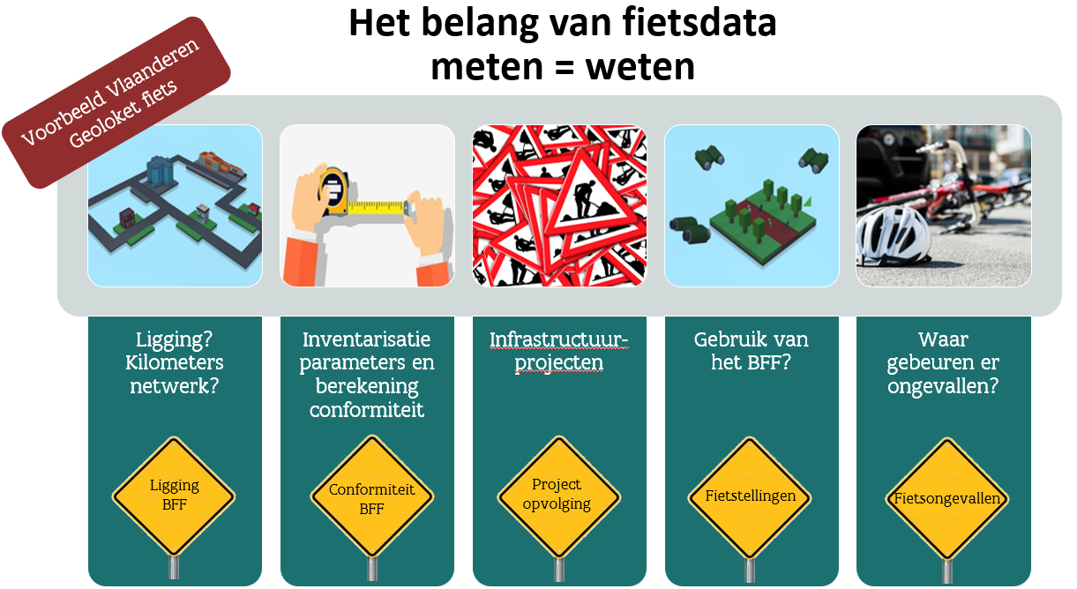

Slide 9


Slide 10
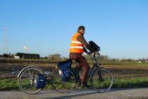
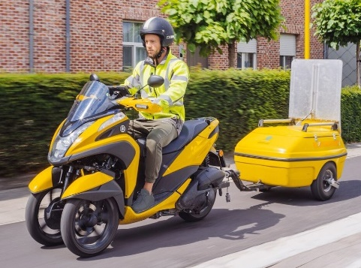

Maar nood aan data die met elkaar kan communiceren…
Voorbeeld inventarisatie
Fietsersbond – meetfiets
Opdracht dMOW
Light-opmeting
Fietsersbond – meetfiets
Raamcontract provincie Antwerpen
AWV - profilometer
Informatie van staat en kwaliteit fietspaden langsheen gewestwegen
Fietsersbond – meetfiets
Inventarisatie jaagpaden
Bedrijf X
Inventarisatie traject Y

Slide 11
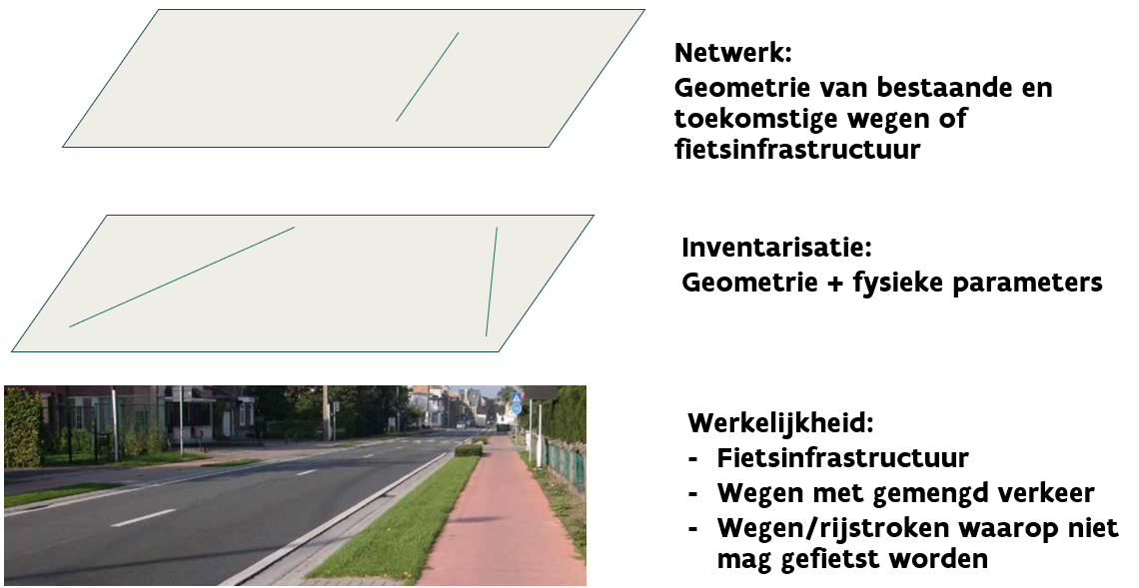

Slide 12

Geoloket Vlaanderen
Fiets
barometer
OSLO STANDAARD FIETS
Lokaal netwerk
gemeente
x
…
Opmeting
Bedrijf X

Slide 13
Open Standaarden voor Linkende Organisaties (OSLO)

Slide 14

Interoperabiliteit is de mogelijkheid van verschillende autonome organisaties of systemen om met elkaar te communiceren en samen te werken

Slide 15
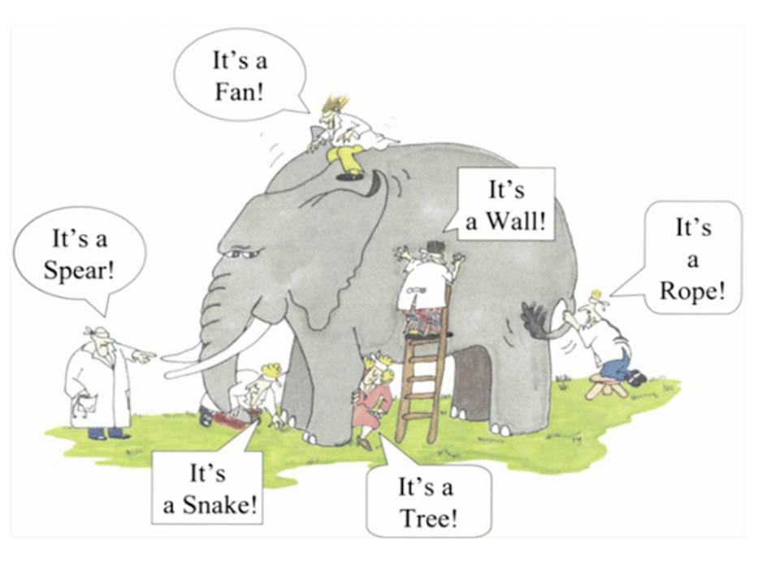

Slide 16


Bottom-up ontwikkeling
Notes:
Icons made by Freepik from www.flaticon.com
Grassroots initiative

Slide 17
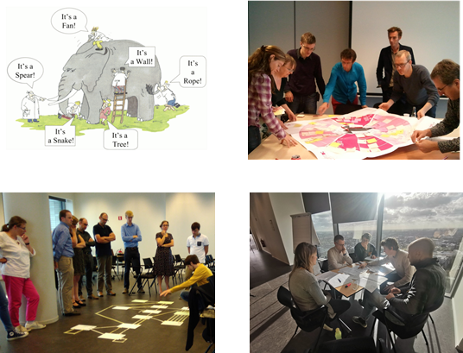

Slide 18





OSLO
Semantische interoperabiliteit
Technische interoperabiliteit
Tools
Support & Governance
Use cases

Slide 19
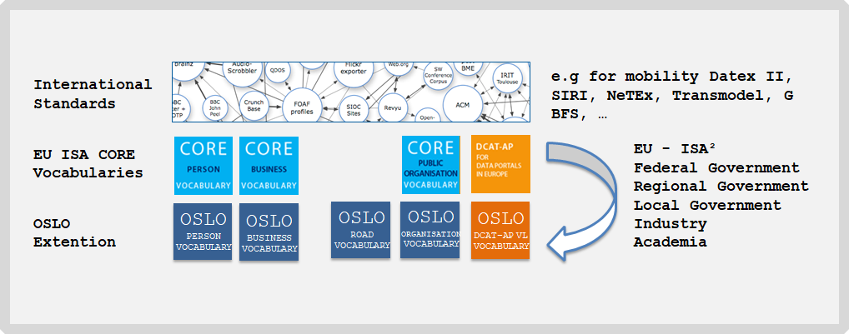
Share and reuse
e.g. INSPIRE

Slide 20
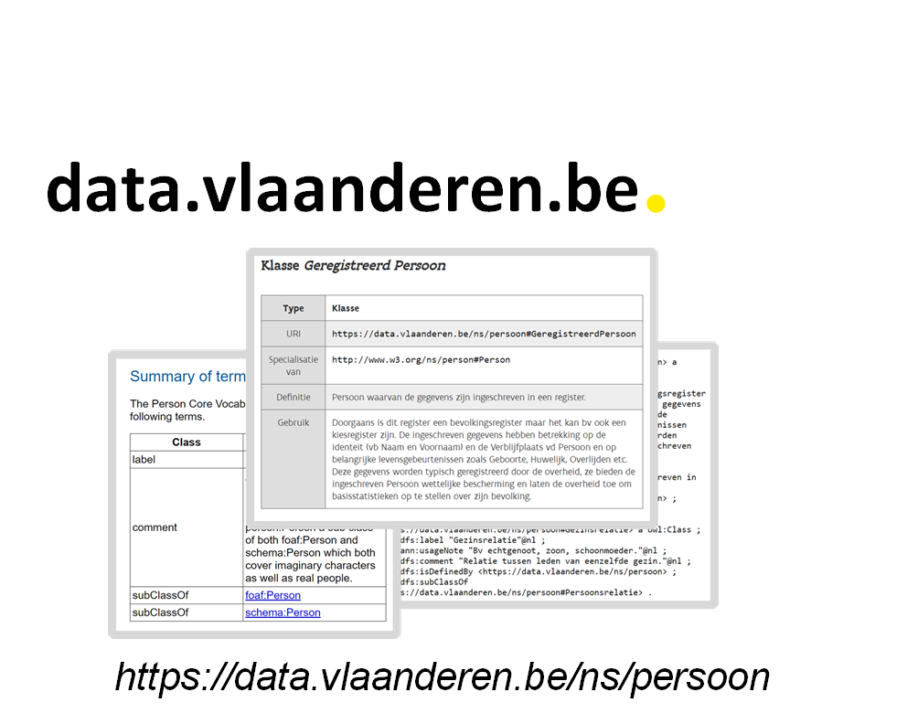

Slide 21
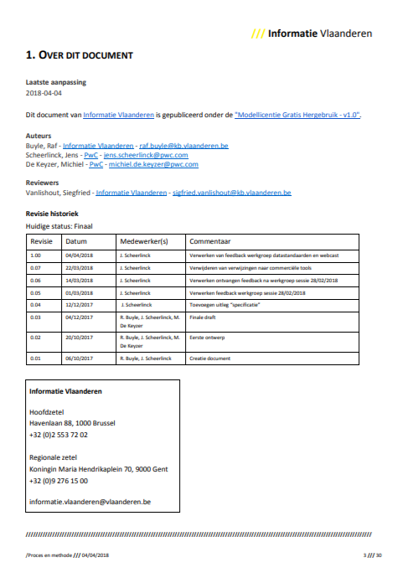
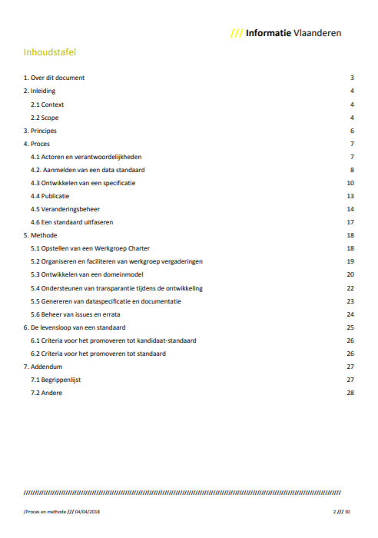

Proces en methodologie
Schaalbaar proces voor aan te sluiten, ontwikkelen, aanpassen en uitfaseren van datastandaarden

Slide 22
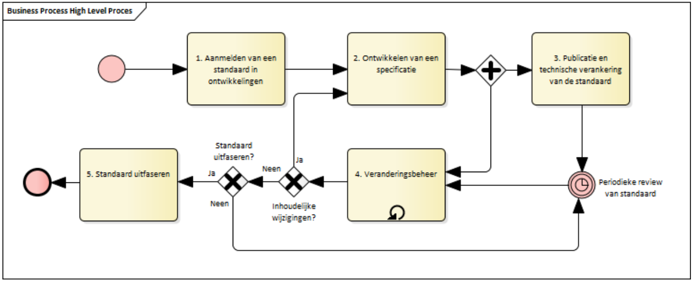
Context van de werkgroepen
Werkgroepen kaderen binnen breder proces
Doel: Consensus rond data standaard gedragen door verschillende stakeholders
Proces en methode voor het ontwikkelen van een data standaard

Slide 23
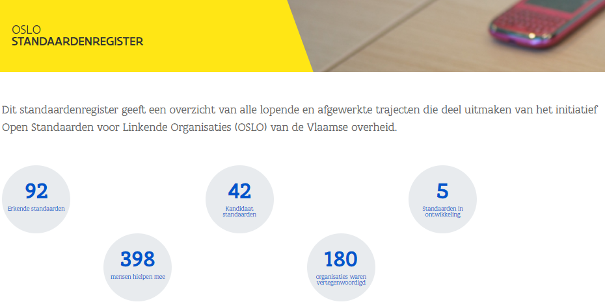

Slide 24
Overzicht van de planning
Startdatum: 25 maart 2021
Duur: 10 maanden
Vandaag
Business werkgroep
Start publieke reviewperiode
Einde publieke reviewperiode
Thematische werkgroep 2
Thematische werkgroep 4
2021
maart
april
mei
juni
juli
augustus
september
oktober
november
december
Thematische werkgroep 3
Implementatie van de draft specificatie
Thematische werkgroep 1
Thematische werkgroep 5

Slide 25
Inspiratie
Bestaande use cases

Slide 26



Use cases - Formaliseren van de methodiek voor kwaliteits scoring van de fietsinfrastructuur
Scope
Kwaliteitsscoring van de volledige fietsinfrastructuur in Vlaanderen.
Toegevoegde waarde
Op een éénduidige manier een oordeel kunnen geven over de fietskwaliteit van de fietswegen over Vlaanderen.
Welke data hebben we nodig?
Huidige methodes gebruikt voor kwaliteitsscoring van de fietsinfrastructuur
De data van de fietsinfrastructuur waarvoor de kwaliteitsscoring moet gebeuren.

Slide 27
Use cases - Aanleveren en hergebruik van fietstrajecten door fietsers
Scope
Mogelijke fietstrajecten tussen steden
Toegevoegde waarde
Fietsers kunnen bestaande fietstrajecten hergebruiken voor het pendelen naar het werk, school, etc.
Welke data hebben we nodig?
Het fietsnetwerk
Mogelijkheid tot het koppelen van geometrische gegevens komende van fietsers.

Slide 28
Use cases - Het BFF koppelen aan de werkelijke fietsinfrastructuur (fietspaden)
Scope
Het Bovenlokaal Functioneel Fietsroutenetwerk (BFF) is een gemeente overschrijdend fietsroutenetwerk dat zich richt op doelgerichte verplaatsingen van meer dan 5km, opgesteld door de provincies van Vlaanderen.
Toegevoegde waarde
Er is op dit moment nog geen mogelijkheid om de werkelijke fietspaden rechtstreeks te koppelen aan het BFF zonder menselijke tussenkomst.
Welke data hebben we nodig?
Het werkelijke fietsnetwerk
Fysieke parameters

Slide 29
Brainstorm oefening
Use cases, data concepten en bestaande standaarden

Slide 30
Brainstorm oefening
use cases
30’
https://app.klaxoon.com/participate/board/UXNMHKG

Slide 31
Korte pauze
Laten we 15 minuten pauze nemen, terwijl we jullie input verwerken

Slide 32
Brainstorm oefening
(data)concepten
20’
https://app.klaxoon.com/participate/board/UXNMHKG

Slide 33
Volgende stappen

Slide 34
Next steps
Thematische werkgroep op 20 april (13h00-16h00) Vergeet niet in te schrijven!
https://overheid.vlaanderen.be/opleiding/oslo-fietsinfrastructuur
Vandaag
Business werkgroep
Start publieke reviewperiode
Einde publieke reviewperiode
Thematische werkgroep 2
Thematische werkgroep 4
2021
maart
april
mei
juni
juli
augustus
september
oktober
november
december
Thematische werkgroep 3
Implementatie van de draft specificatie
Thematische werkgroep 1
Thematische werkgroep 5

Slide 35
Volgende stappen – in de tussentijd...
Verwerk de input van de brainstorm oefening.
Verspreid de belangrijkste bevindingen van deze werkgroep, feedback wordt gewaardeerd!
Verder onderzoek en voorbereiding van de eerste thematische werkgroep.
Informatie verzamelen via GitHub!

Slide 36

Feedback & samenwerking
Feedback/input kan gegeven worden via GitHub: https://github.com/Informatievlaanderen/OSLOthema-fietsinfrastructuur
Via het aanmaken van issues
Feedback kan per e-mail worden gegeven aan de volgende personen:
digitaal.vlaanderen@kb.vlaanderen.be
laurens.vercauteren@vlaanderen.be
maxime.pittomvils@vlaanderen.be

Slide 37

Vragen?

Slide 38
Bedankt!

